Slide 1




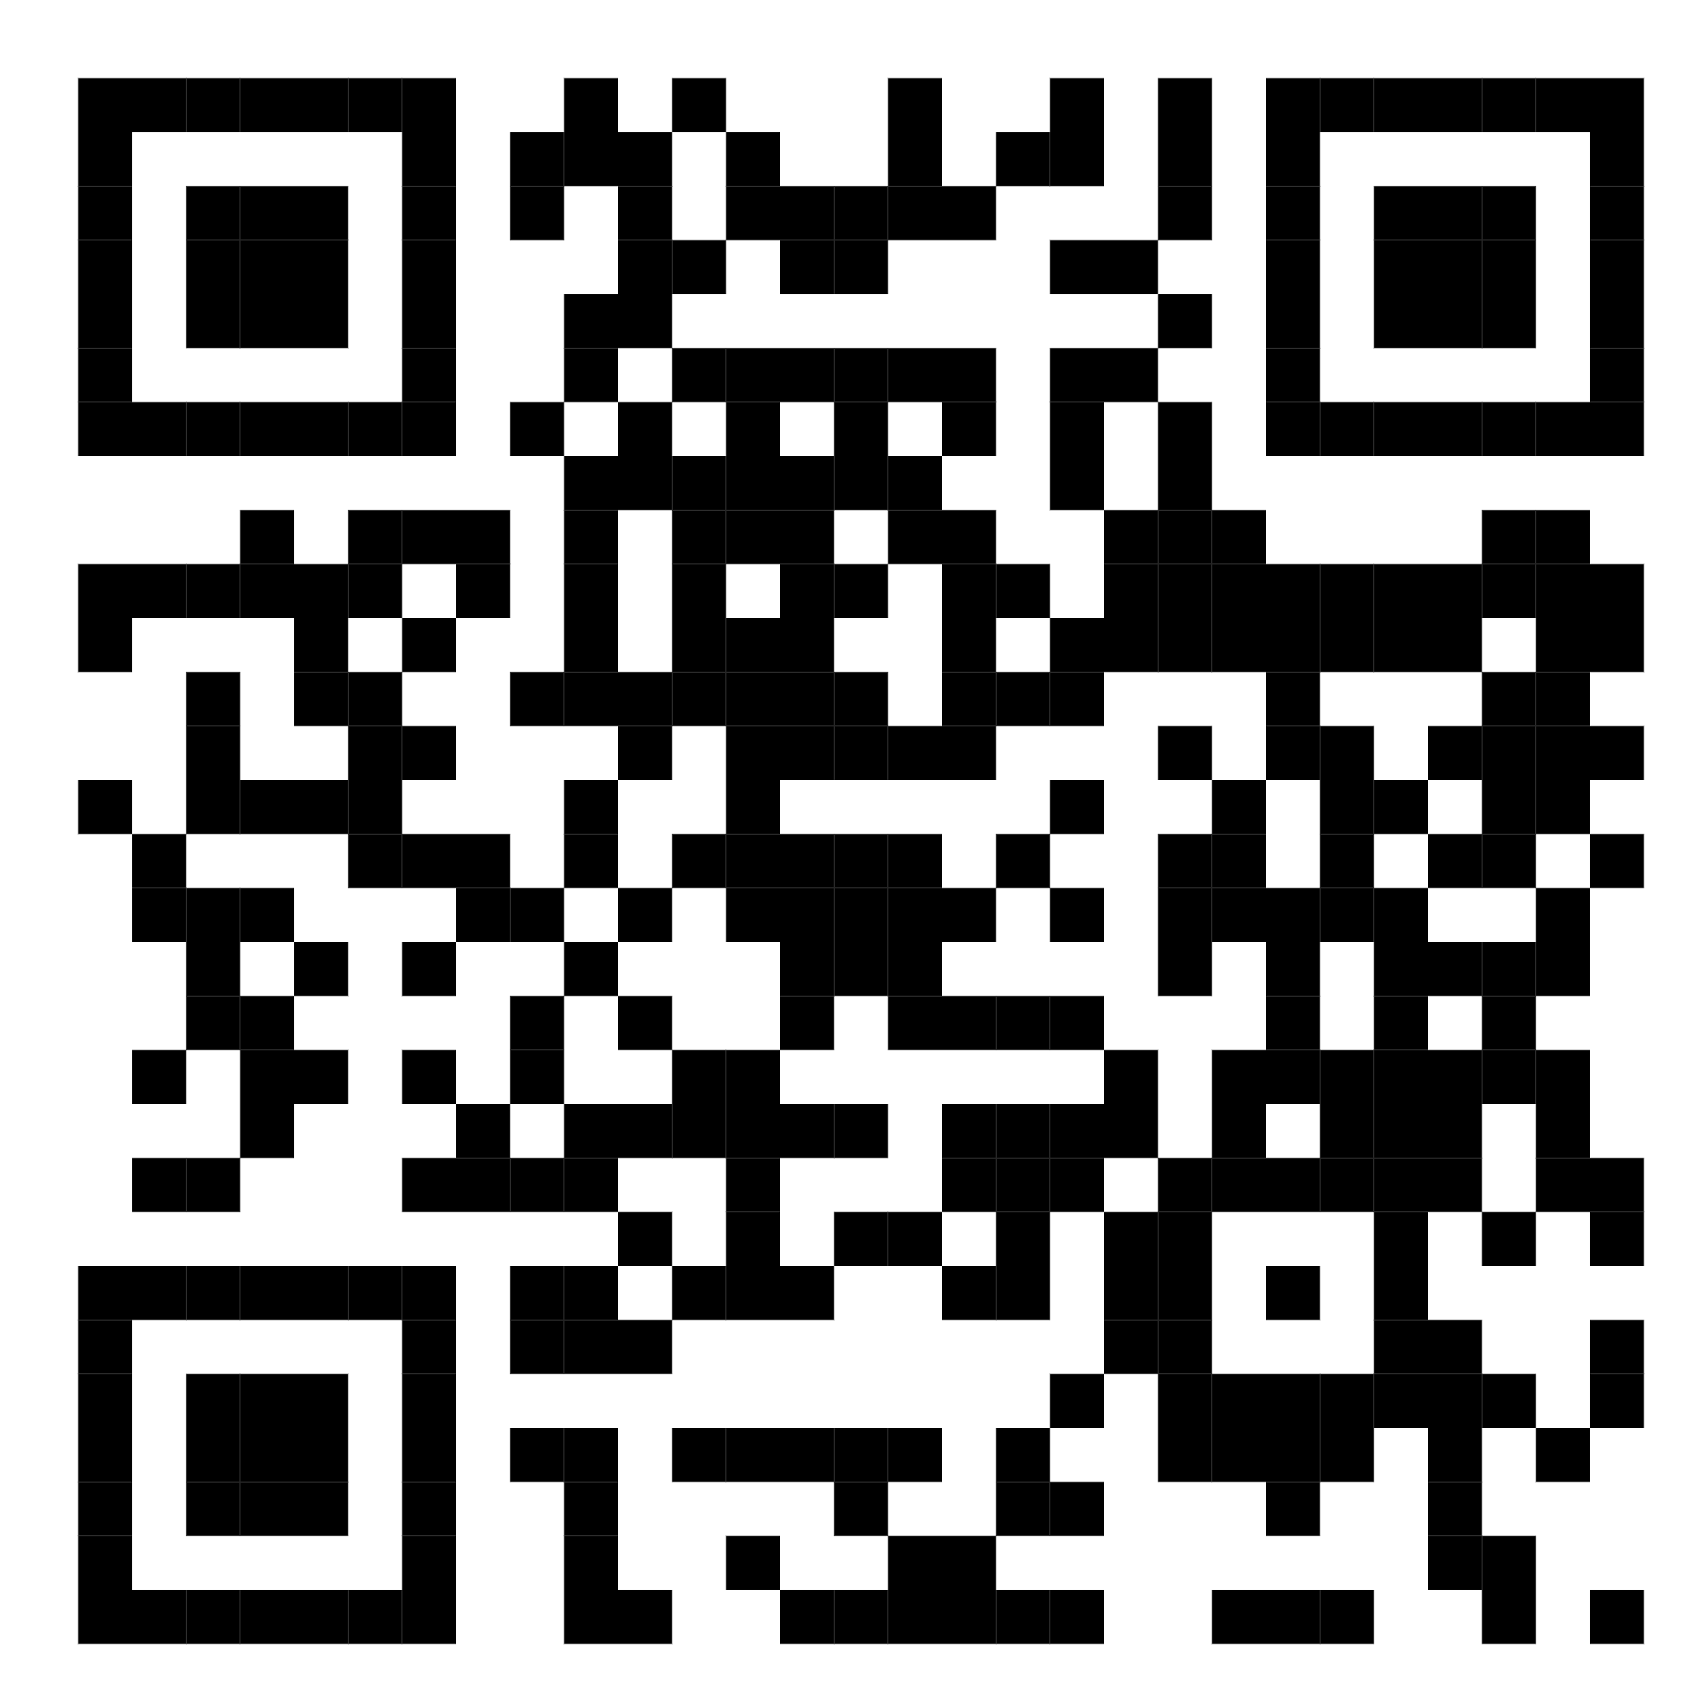
โครงการจัดเวทีสร้างการรับรู้
และขับเคลื่อนแผนแม่บทเพื่อพัฒนาเกษตรกรรม ฉบับที่ 2 พ.ศ. 2568 - 2575
วันอังคารที่ 26 เดือน พฤษภาคม พ.ศ. 2569
ณ ห้องประชุมเทศบาลตำบลวังกรด ตำบลวังกรด
อำเภอเมือง จังหวัดพิจิตร
โดย สำนักงานสภาเกษตรกรจังหวัดพิจิตร
ท่านสามารถอ่านรายละเอียดฉบับเต็มทุกเนื้อหา
ได้ทาง
VTR สภาเกษตรกรแห่งชาติ
ดันแผนแม่บทเพื่อพัฒนาเกษตรกรรม
ฉบับที่ 2 (พ.ศ.2568-2575) สู่การปฏิบัติ

Slide 2

โครงการจัดเวทีสร้างการรับรู้
และขับเคลื่อนแผนแม่บทเพื่อพัฒนาเกษตรกรรม ฉบับที่ 2 พ.ศ. 2568 - 2575
วันอังคารที่ 26 เดือน พฤษภาคม พ.ศ. 2569
ณ ห้องประชุมเทศบาลตำบลวังกรด ตำบลวังกรด
อำเภอเมือง จังหวัดพิจิตร
โดย สำนักงานสภาเกษตรกรจังหวัดพิจิตร
ท่านสามารถอ่านรายละเอียดฉบับเต็มทุกเนื้อหา
ได้ทาง
VTR สภาเกษตรกรแห่งชาติ
ดันแผนแม่บทเพื่อพัฒนาเกษตรกรรม
ฉบับที่ 2 (พ.ศ.2568-2575) สู่การปฏิบัติ

Slide 3

โครงการจัดเวทีสร้างการรับรู้
และขับเคลื่อนแผนแม่บทเพื่อพัฒนาเกษตรกรรม ฉบับที่ 2 พ.ศ. 2568 - 2575
วันอังคารที่ 26 เดือน พฤษภาคม พ.ศ. 2569
ณ ห้องประชุมเทศบาลตำบลวังกรด ตำบลวังกรด อำเภอเมือง จังหวัดพิจิตร
โดย สำนักงานสภาเกษตรกรจังหวัดพิจิตร
ท่านสามารถอ่านรายละเอียดฉบับเต็มทุกเนื้อหา
ได้ทาง
VTR สภาเกษตรกรแห่งชาติ
ดันแผนแม่บทเพื่อพัฒนาเกษตรกรรม
ฉบับที่ 2 (พ.ศ.2568-2575) สู่การปฏิบัติ

Slide 4


